Slide 1
Rock Paper Scissors
Adva Davidof

Slide 2
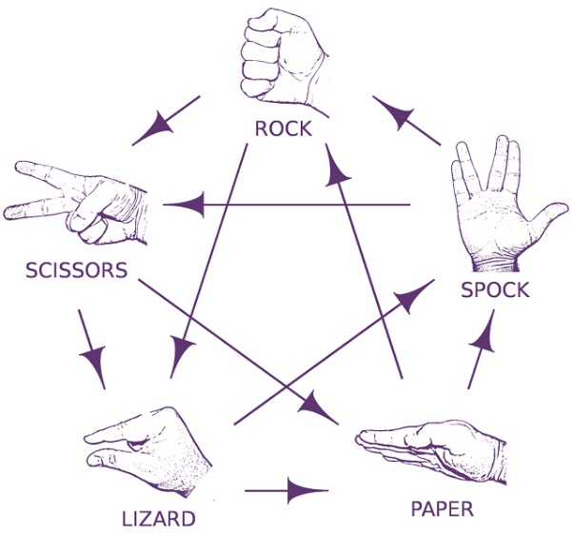
מהו הפרויקט ?
מדובר במשחק אבן נייר ומספריים משופר!
המשחק מיועד לשני שחקנים בכל גיל
ניתן לעשות בו טורנירים
קיימות בו שתי גרסאות כברירת מחדל:
הראשונה היא הנאיבית שכולנו מכירים מהילדות, אבן נייר ומספריים.
השנייה היא אבן נייר מספריים לטאה וספוק.

Slide 3
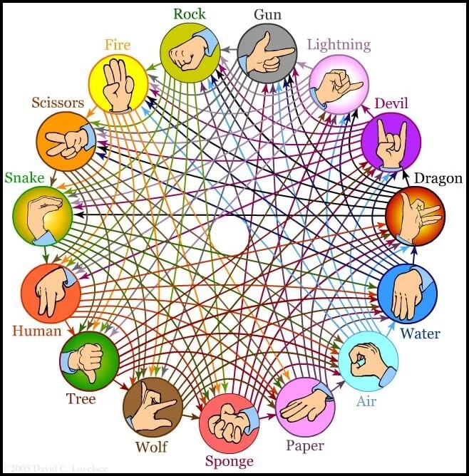
ועכשיו לחלק המיוחד....
המשתמש יכול להוסיף גרסה מקורית וייחודית לו למשחק !
מה זאת אמרת?
המשתמש יכול לבחור כמות בלתי מוגבלת של אלמנטים למשחק
לבחור לכל אלמנט שם הייחודי לו
לקבוע את מי כל אלמנט ינצח
כלומר, למשתמש יש חופש ביצוע כמעט מלא והתכנית תתמוך בכול ☺
אפשר לעשות עם זה מלא דברים מגניבים כמו לקרוא לאלמנט על שמך או לקבוע אלמנט שינצח את כל השאר פרט לאחד

Slide 4
איך המשתמש עושה את זה ?
במערכת של המשחק מפורטים חוקים מאוד ברורים, באופן נגיש לכל אחד.
נוסף על כך,
כתובות שם המלצות על הפיכת המשחק למעניין יותר (למשך, מספר האלמנטים שמומלץ שכל אלמנט ינצח על מנת להפוך את הניצחון לאקראי יותר).
ונקודות שכדאי לא לשכוח שכותבים את פרטי הגרסה.
המשתמש יכתוב את המידע על הגרסה שלו בקובץ JSON בפורמט הבא:
{"rock":["scissors"], "paper":["Rock"], "scissors":["paper"]}
ויעביר לתכנית את הנתיב לקובץ

Slide 5
תכולת הפרויקט

Slide 6
המחלקות
בפרויקט ישנן 3 מחלקות עיקריות:
Player- אחראית על שמירת תוצאות כל שחקן, הכינוי שלו ותוצאתו
Game- אחראית על הלוגיקה של המשחק עצמו ותומכת בכל גרסה שהמשתמש יצור תוך שימוש בעקרונות מונחה עצמים.
שומר את כל הגרסאות שהמשתמש יצר, את רשימת השחקנים...
Version- אחראית על יצירת הגרסאות המיוחדות וגם גרסאות ברירת המחדל,
מטפלת בקבצי JSON

Slide 7
הספריות
השתמשתי בספריות:
json - המידע על כל גרסה הגיע מקובץ json
os- הספרייה עזרה לי לבדוק את הקובץ שהמשתמש העביר לי
time- כדי לשפר את חווית המשתמש

Slide 8
אתגר מהפרויקט

Slide 9
קבלת קלט מהמשתמש
אחד המכשולים בתכנית הוא העובדה שהיא מקבלת קלט גדול מאוד ובעל חשיבות רבה מהמשתמש.
הייתי צריכה לחשוב על מציאת דרך לקבל מהמשתמש כל כך הרבה מידע, גם לבדוק אותו וגם שתהיה לו נוחה.
אז בחרתי בהעברת המידע דרך קבצי JSON בגלל שהם מהירים ונוח לפרסר אותם.
עוד בעיה הייתה שהקלט אינו מבוקר ופותח פתח להמון באגים.
על מנת לפתור את הבעיה בהתחלה חשבתי לבדי על מקרי קצה (למשל נתיב שלא מוביל לתיקייה ולא קובץ, קובץ עם תוכן שלא במבנה הנדרש ועוד...) .
לאחר מכן כדי להצליח לכסות עוד מקרי קצה, יצרתי המון קבצי JSON שונים והרצתי אותם כדי לגלות באגים.

Slide 10
הדברים שאהבתי בכתיבת הפרויקט
אהבתי את ההיחשפות לנושא חדש, בחיים לא עבדתי עם קבצי JSON עד הפרויקט הזה
ולכן היה לי קשה להבין איך לפרסר את הקובץ. כדי להתגבר על האתגר נעזרתי באתרים: w3schools , geeks for geeks
אהבתי את החשיבה על כתיבת קוד יעיל ונכון למשחק.
החשיבה על איך ניתן לאפשר למשתמש לקבל חופש פעולה כזה גדול,
איך לתמוך בכל כך הרבה אפשרויות,
ואיך לאפשר למשתמש נוחות מקסימלית

Slide 11
עכשיו נעשה הרצה לדוגמא

